Slide 1
“ONLINE“ АПЛИКАЦИЈЕ У ОБРАЗОВАЊУ

Slide 2
„Online“ апликације омогућавају да:
се градиво предвиђено наставним планом и програмом представи ученицима у облику мулти - медијалних презентација - динамичких "Web" апликација које могу да се користе као „Intranet“ или „Internet“.
се посвети више пажње сваком појединачном ученику (индивидуализована, програмибилна - компјутеризована настава). Традиционални наставни системи, поред својих добрих страна, су ипак подређени замишљеном просечном ученику.

Slide 3
„MVC“ модел „online“ апликација

Slide 4
„MVC“ модел JE акроним речи:
„Model“ – база података, где се снимају подаци са „online“ апликације. За израду базе података на „online“ апликацији користио сам програм: „SQLite“.
„View“ – најкраће речено то је оно што корисник апликације види („поглед“) како посећује исту помоћу претраживача. За израду „погледа“ или тзв. „FrontEnd“ -а апликације користио сам: „HTML 5“, „CSS 3“, „Bootstrap 3“ и „JavaScript“.
„Controller“ – контролер апликације или „мозак“. Контролер за „online“ апликацију коју користим на огледном часу је писан у „Python 3“ верзији.

Slide 5
„CS50: Introduction to Computer Science“
Детаљније информације о овом курсу се налазе на следећем линку: https://www.edx.org/course/introduction-computer-science-harvardx-cs50x
У оквиру финалног пројекта сам направио „Web“ („online“) апликацију под називом: „Cylindrical gears’ calculation and modeling“ – у преводу (Прорачун и моделирање цилиндричних зупчаника).

Slide 6
„Web“ апликација се налази на „CS50 - Harvard“ платформи где имам свој налог. „Web“ апликацију могу по потреби укључити и искључити, тј. могу је пустити „online“ под одређеним условима.
„Web“ апликација је доступна на динамички генерисаном линку са CS50 IDE платформе.

Slide 7
Ова апликација је уједно и мој предлог како се може реализовати настава из стручних предмета, тј. како ја реализујем представљени наставни садржај захтеван наставним планом и програмом (прописан од стране Министарства просвете и културе Републике Српске).

Slide 8
Регистровање на „online“ апликацију.

Slide 9
Логовање на „online“ апликацију

Slide 10
улазни подаЦИ индивидуалног задатка.

Slide 11
Задатак са ПРЕДодређеним улазним подацима.

Slide 12
Одобрење АДМИН-а да се унесу улазни подаци

Slide 13
Уношење улазних података

Slide 14
Преглед унешених улазних података

Slide 15
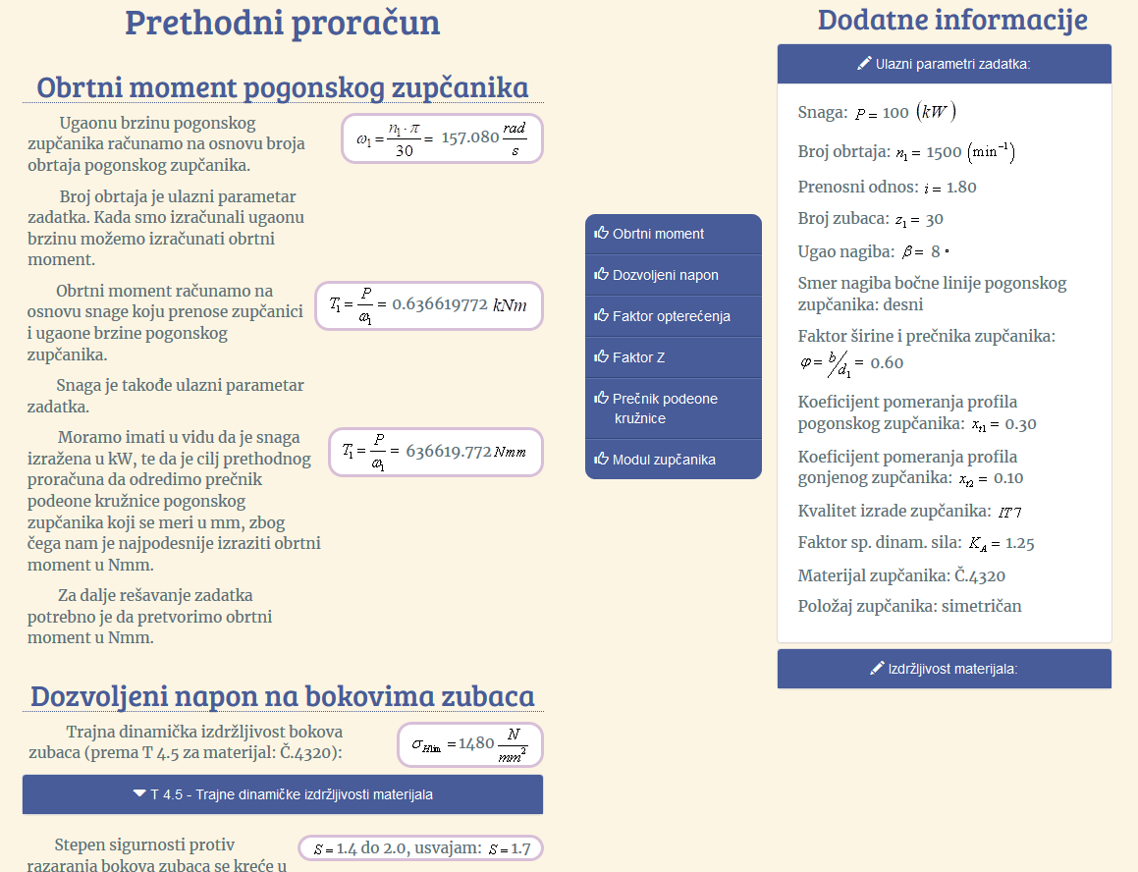
Претходни прорачун

Slide 16
Приказ усвојених вредности и табела

Slide 17
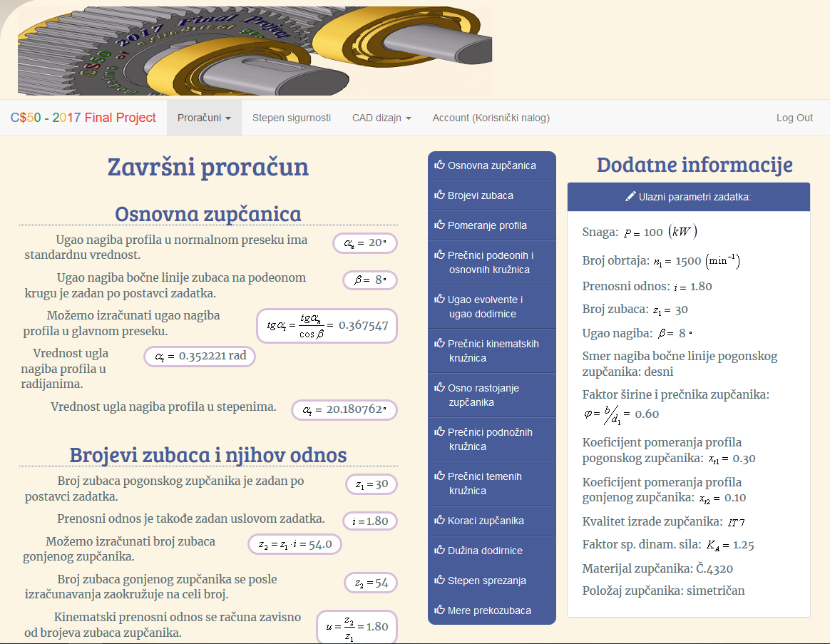
Завршни прорачун индивидуалног задатка

Slide 18
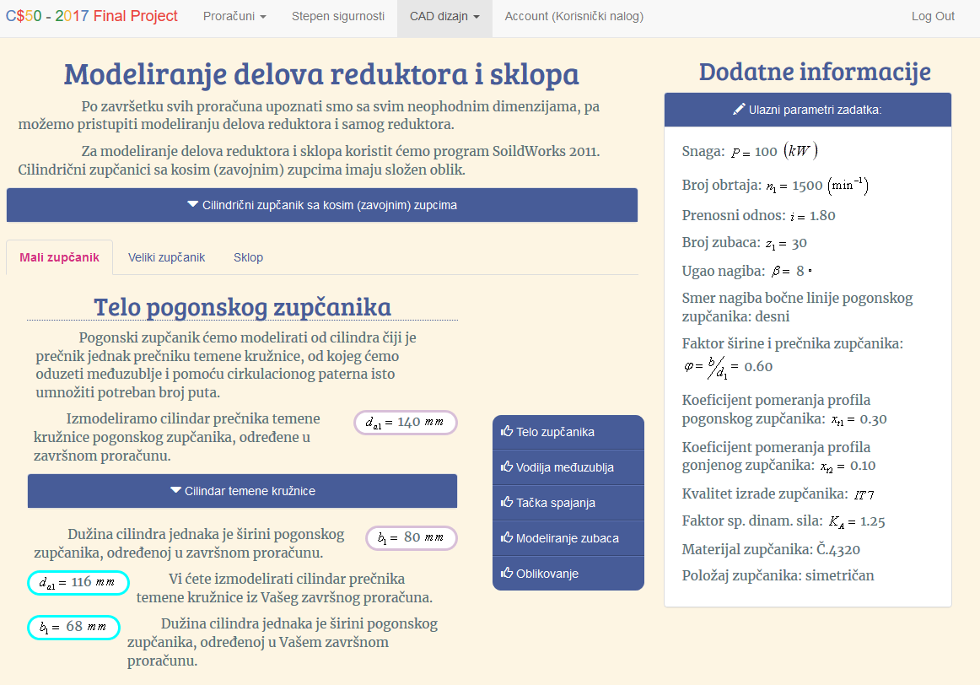
Паралелан приказ резултата

Slide 19
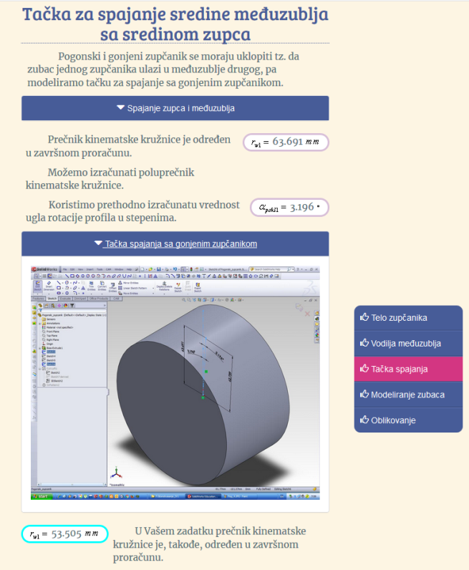
Пратеће слике и објашњења

Slide 20
Склапање делова у склоп

Slide 21
Литература, извори знања и сертификати
„Машински елементи I, Спасоје Драпић- Београд.
Машински елементи II, Спасоје Драпић- Београд.
Основе конструисања за IV разред, Спасоје Драпић- Београд.
Конструисање за IV разред, Спасоје Драпић- Београд.
Инжењерско машински приручник 2, завод за уџбенике и наставна средства Београд 1992. год. група аутора.
„Online“ курс из програмирања: „CS50: Introduction to Computer Science“,
Сертификат са курса „CS50: Introduction to Computer Science“: Certificate of Achievement,
Финални пројекат – видео на „YouTube“-у: „Cylindrical gears’ calculation and modeling“,
Сертификат за програм „SolidWorks“: Certified SolidWorks Expert - Mechanical Design,
„Web“ апликација је доступна на динамички генерисаном линку са CS50 IDE платформе.

Slide 22
Додатне информације
Огледни час 28.3.2018. год. ЈУ Машинска школа Приједор

